Slide 1

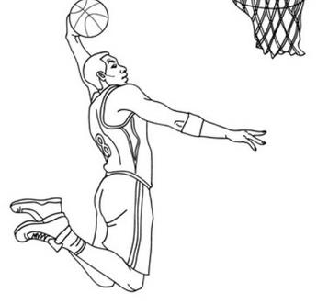
RISANJE V ASIMETRIJI – Košarkar/košarkarica

Slide 2
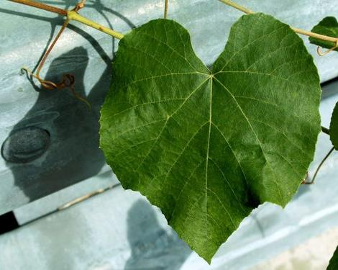
Simetrija v naravi

Slide 3
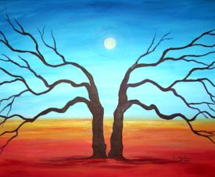
Simetrija v slikarstvu

Slide 4
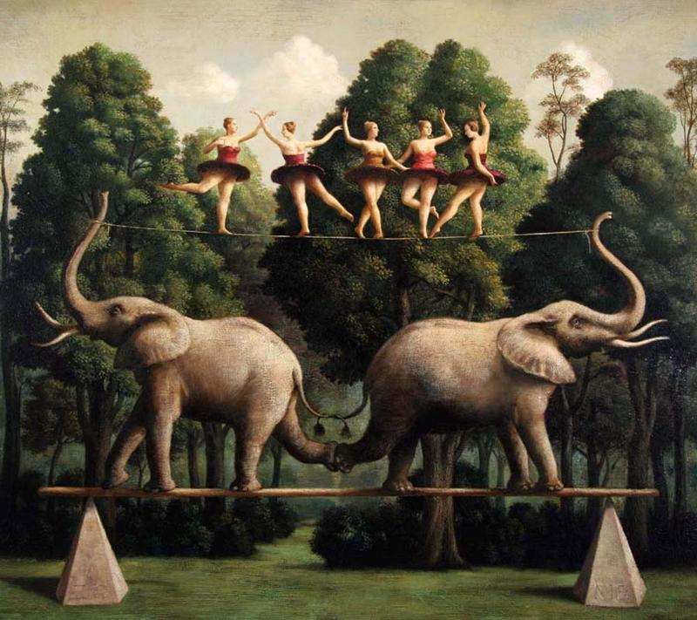
Simetrija v slikarstvu

Slide 5
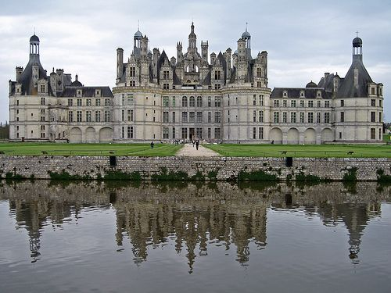
Simetrija v arhitekturi

Slide 6
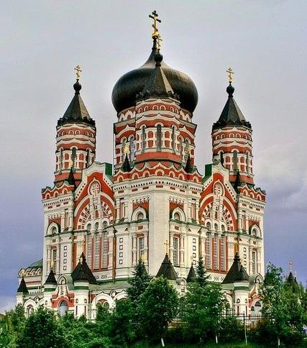
Simetrija v arhitekturi

Slide 7

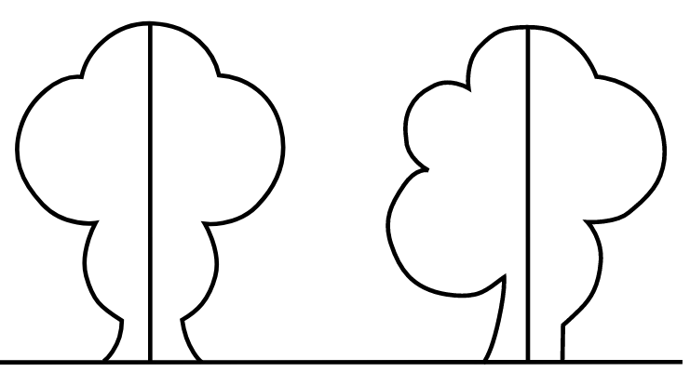
Asimetrija (nesimetrija) je odsotnost, pomanjkanje simetrije, nesomernost
simetrija
asimetrija

Slide 8
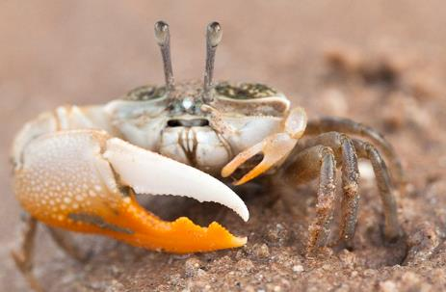
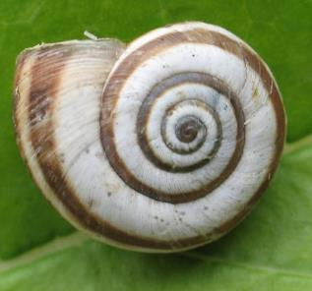
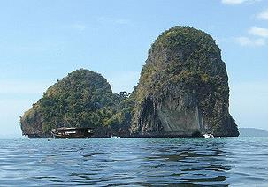
Asimetrija v naravi

Slide 9
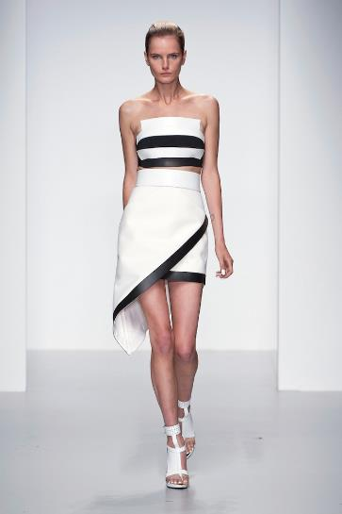
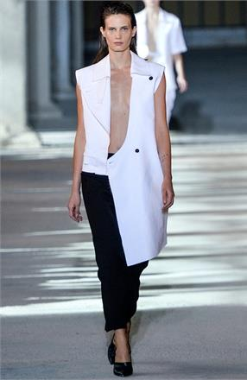
Asimetrija v modi

Slide 10
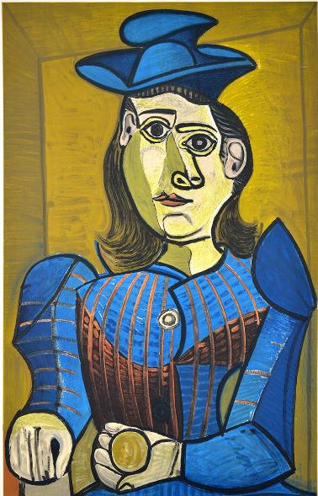
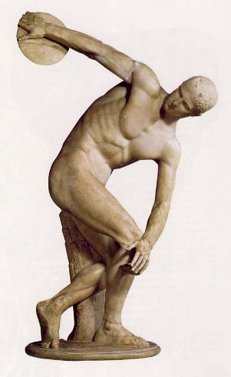
Asimetrija v umetnosti
Mironov metalec diska
Grčija
5. stoletje pr. Kr.
Pablo Picasso
Femme Assise (Dora Maar)
1955

Slide 11
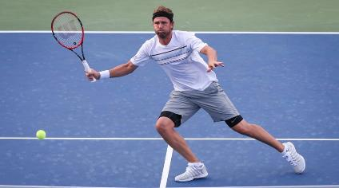
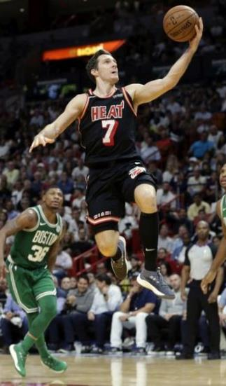
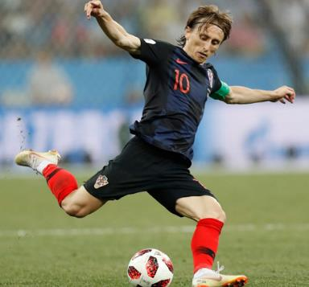
Asimetrija v športu

Slide 12
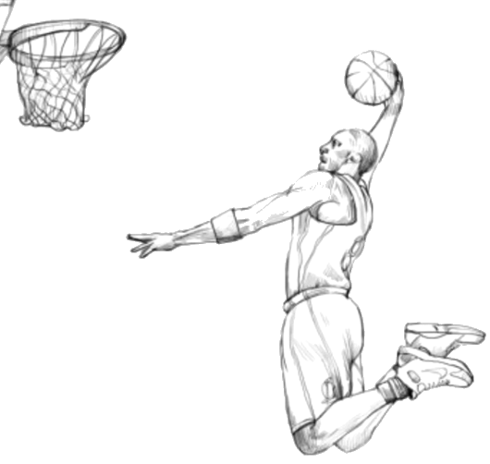
Današnja naloga: Košarkar/košarkarica

Slide 13

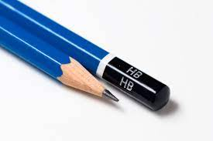
Kaj je tvoja naloga?
Potrebuješ:
list papirja,
svinčnik, barvice (s čim boš risal),
NALOGA:
List obrni navpično in čez cel list nariši košarkarja ali košarkarico v gibanju
(ne pozabi tudi na koš in žogo).

Slide 14
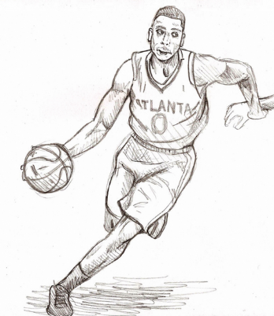
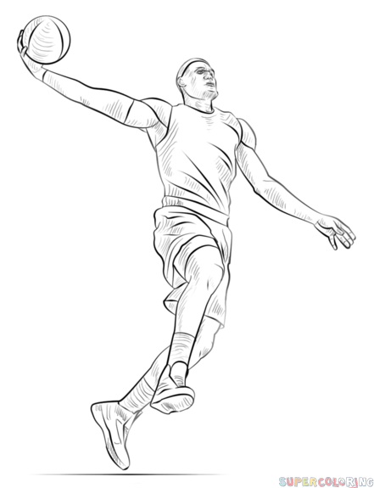

Slide 15
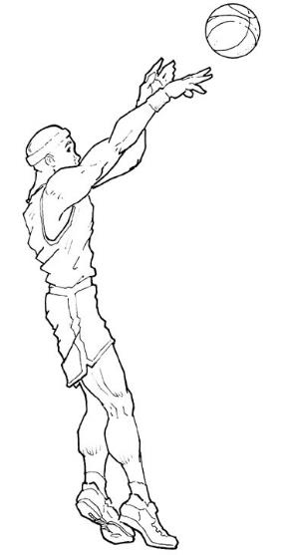
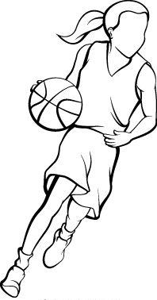
Vse slike iz projekcije so prosto dosegljive na spletu. Avtor projekcije si ne lasti nikakršnih avtorskih pravic do njih.
Projekcija je namenjena izključno v izobraževalne namene.

Slide 16
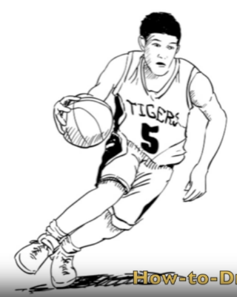
https://www.youtube.com/watch?v=4v3CaTljo5g

Slide 17
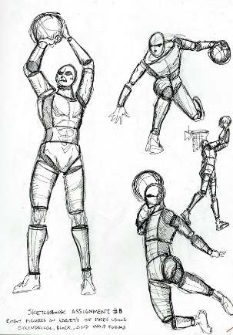
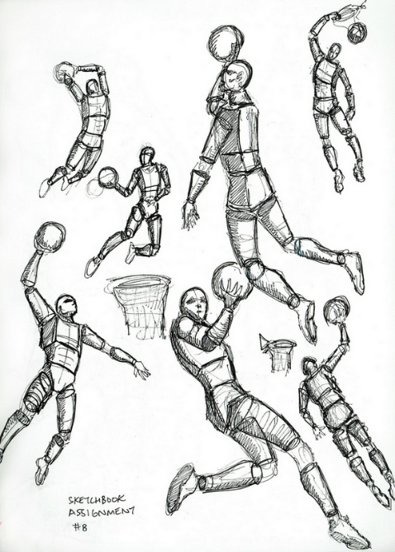

Slide 18
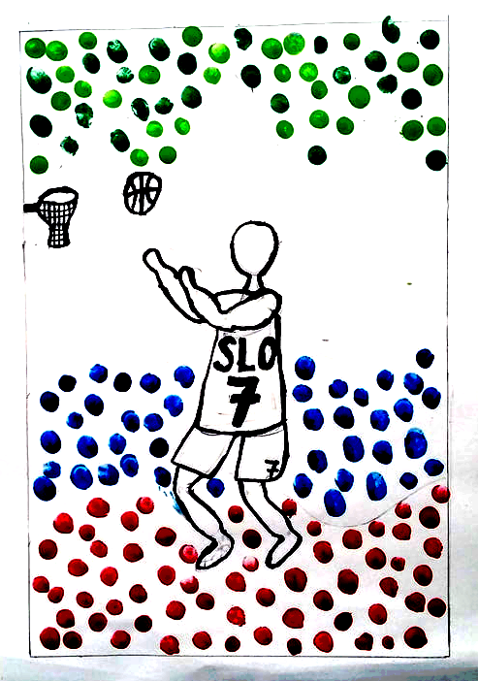
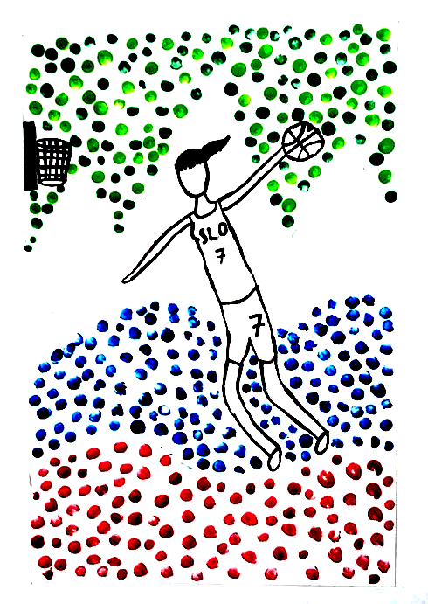
Izdelki učencev

Slide 19
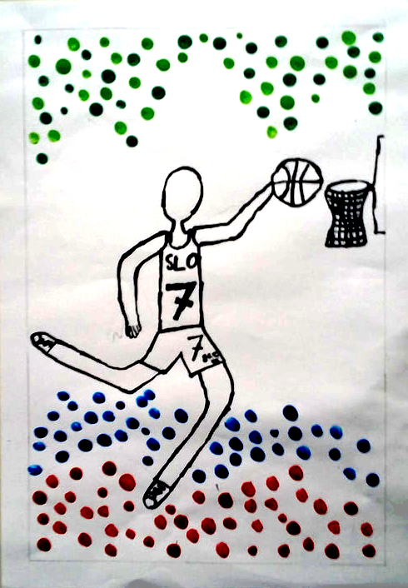
Izdelki učencev

